Slide 1


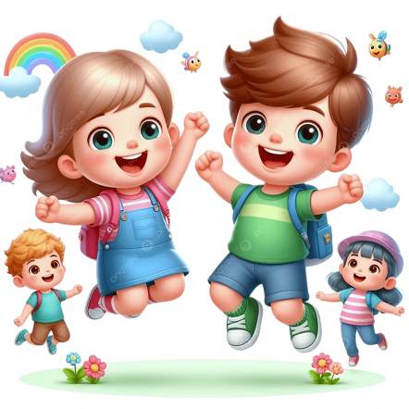
Методическое объединение:
Охрана и укрепление
физического и психического здоровья детей младшего дошкольного возраста,
в том числе их
эмоционального благополучия

Slide 2



Здоровье -
состояние полного
физического, психического и эмоционального
благополучия ребёнка,
а не просто отсутствие болезней
или физических «дефектов»
Всемирная организация здравоохранения

Slide 3
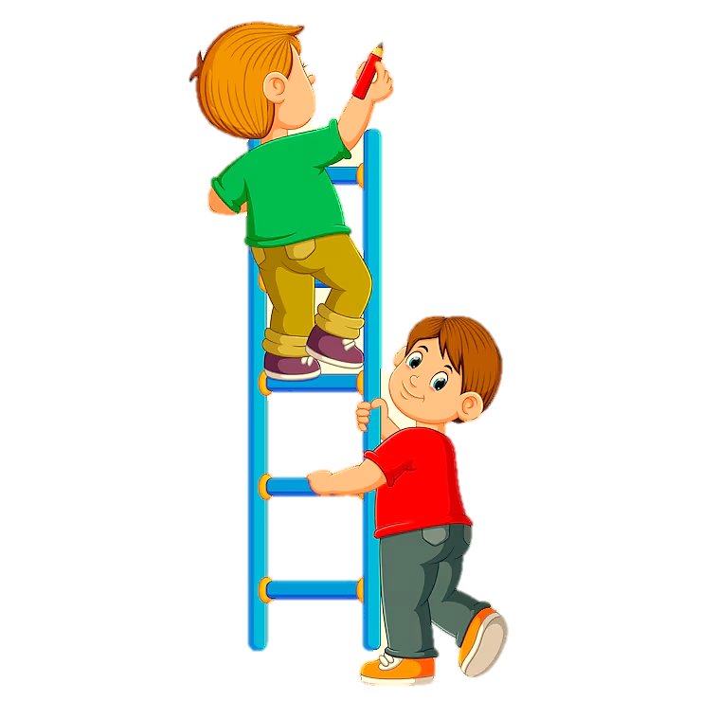
Физическое здоровье детей младшего дошкольного возраста - это состояние, при котором у ребёнка:
совершенство саморегуляции;
гармония всех физиологических процессов;
состояние гармоничного роста и развития организма, основу которого составляют морфологические и функциональные резервы.
гармония физических, психических и эмоциональных процессов детского организма и максимальная адаптация к различным факторам внешней среды;

Slide 4

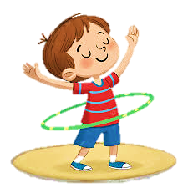
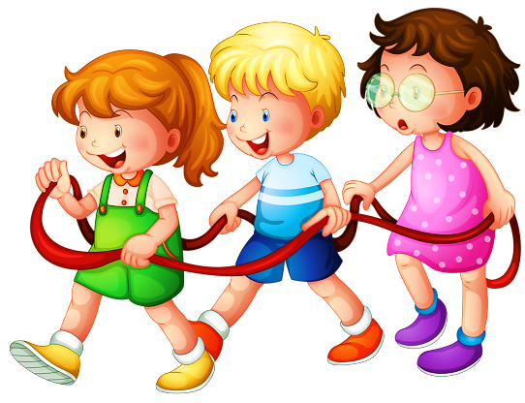
Основные задачи
физического развития детей младшего дошкольного возраста:
Обогащать двигательный опыт детей, используя основные виды физических упражнений, в сочетании с музыкально - ритмическими движениями, а так же подвижные игры
Развивать психофизические качества: ориентировку в пространстве, координацию движений, равновесие, способность реагировать на сигнал
Формировать умение согласовывать свои действия с действиями других детей, соблюдать правила

Slide 5
Ребенок младшего дошкольного возраста УМЕЕТ?
Повторяет за взрослым простые движения;
Уверенно ходит, бегает, не наталкиваясь на других детей;
Тренируется в лазании по гимнастической стенке вверх- вниз;
Ходит по доске/скамье, с помощью взрослого;
Ползает на четвереньках;
Перешагивает через препятствия;
Прыгает на месте на двух ногах, стараясь достать предмет;
Бросает мяч двумя руками от груди, из-за головы, старается поймать мяч.
Координирует движения рук и ног;
Удерживает равновесие стоя на 1 ноге не менее 10-15 секунд;
Тренирует навыки ходьбы и бега;
Может пройти по линии не нарушая ее;
Может пройти по гимнастической скамейке;
Лазает по спортивной лестнице вверх вниз;
Прыгает, отталкиваясь двумя ногами с продвижением вперед;
Бросает и ловит мяч двумя руками от груди;
Тренирует умение кататься на трехколесном велосипеде.

Slide 6


Психическое здоровье детей младшего дошкольного возраста –
это состояние душевного благополучия, характеризующееся эмоциональной устойчивостью, активным познавательным интересом, способностью к установлению доверительных отношений с близкими и сверстниками, а также развивающейся самостоятельностью.

Slide 7

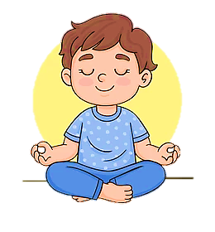
Основа психического здоровья детей младшего дошкольного возраста:
эмоциональное благополучие
способность к игре, общению и познанию мира
формирование «Я-концепции»
адаптивность

Slide 8
Ключевые признаки психического здоровья в детей младшего дошкольного возраста:
Преобладание положительного фона настроения, способность сопереживать, проявление эмпатии, снижение ситуативных капризов.
Активный интерес к сверстникам, желание играть вместе, доверие к взрослым, уверенность в себе
Понимание своего «Я», отделение себя от родителей, развитие самостоятельности;
развивающаяся способность сдерживать сиюминутные желания.
Любознательность, активное исследование мира живое воображение.
ЭМОЦИИ
СОЦИАЛИЗАЦИЯ
ПОВЕДЕНИЕ
ПОЗНАНИЕ

Slide 9

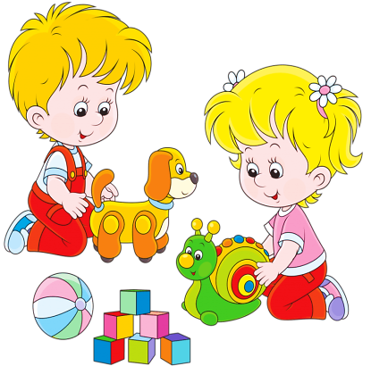
Факторы,
влияющие на психическое здоровье
Детей младшего дошкольного возраста:
Эмоциональная связь с матерью (близкими)
Ребёнок
3-5
лет
Стабильная среда
Совместная деятельность
Развитие самостоятельности

Slide 10
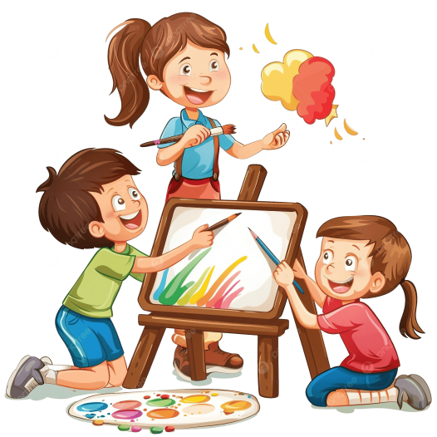
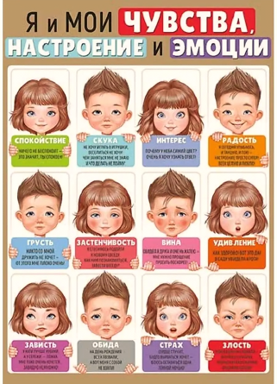
Важные аспекты эмоционального развития детей младшего дошкольного возраста:
Эмоциональная палитра
(дети начинают выражать широкий спектр чувств)
Любознательность
(задают вопросы, интересуются окружающим миром)
Социализация: (активно играют с другими, используют воображение)
Управление эмоциями
(учатся справляться с эмоциями, проявляют привязанность к родителям)

Slide 11

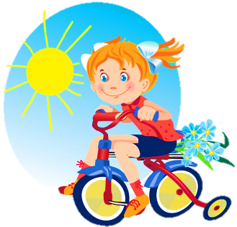

чувство доверия к миру
способность проявлять гуманные чувства
наличие положительных эмоций и чувства юмора
ЭМОЦИОНАЛЬНОЕ БЛАГОПОЛУЧИЕ
детей младшего дошкольного возраста
вариативность поведения
способность и потребность в телесном контакте
способность к положительному подкреплению себя

Slide 12
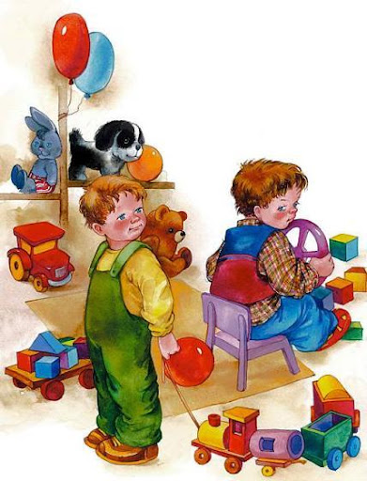
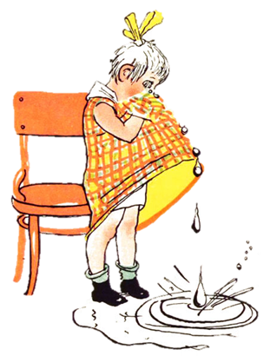
Признаки эмоционального неблагополучия:
Повышенная тревожность, плаксивость, капризы
Агрессивность, конфликтность
Замкнутость, отказ от общения со сверстниками и взрослыми
Нарушения сна, трудности при засыпании

Slide 13
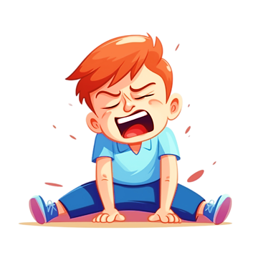
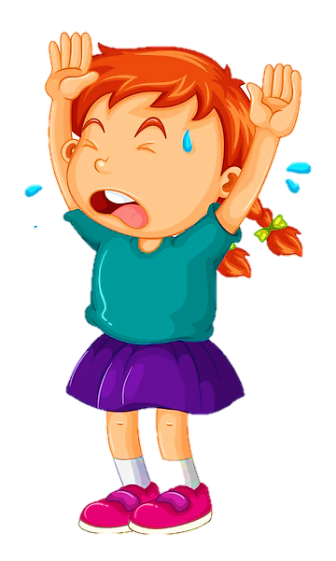
Когда стоит обратиться к специалисту: детскому психологу, неврологу, психиатру:
Длительные и частые истерики, которые трудно купировать
Задержка речевого развития
Чрезмерная замкнутость, страхи или агрессия
Потеря уже приобретенных навыков

Slide 14


Скажи наоборот
СУБОРДИНАЦИЯ
ОТВЕРЖЕНИЕ
ЗАВИСИМОСТЬ
ДОВЕРИЕ
ЛИЦЕМЕРИЕ
ОТВЕТСТВЕННОСТЬ
ГРУБОСТЬ
ПРЯМОЛИНЕЙНОСТЬ
ЭМПАТИЯ
АКТИВНОСТЬ
ХОЛОДНОСТЬ
НЕПРИНЯТИЕ
УВЕРЕННОСТЬ
СДЕРЖАННОСТЬ
ПРАВДА
ДОСТУПНОСТЬ
УВАЖЕНИЕ
БЕЗРАЗЛИЧИЕ

Slide 15
Деловая игра
«Спрашивали?
Отвечаем!

Slide 16

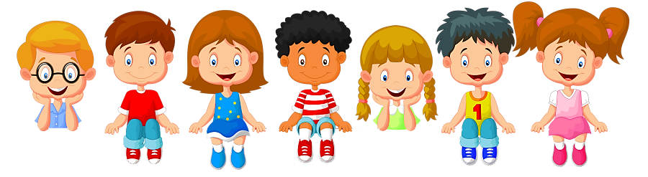
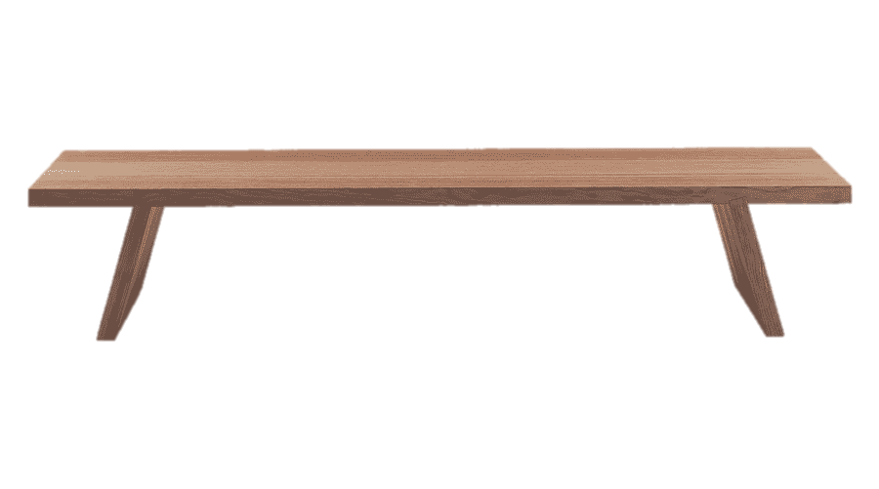
Для того, чтобы ребенок младшего дошкольного возраста смог стать полноценным членом общества, родителям и педагогам ДОО необходимо работать в команде и постоянно развивать, формировать, мотивировать ребенка на деятельность и при этом соблюдать рациональный оздоровительный режим.

Slide 17



